Slide 1

Websites
2. Inzicht in conversies en je doelgroepen

Slide 2
Leerdoelen
Vereiste voor studenten: Basiskennis marketing wordt aanbevolen.
De student is in staat om
Verschillende soorten webconversies identificeren
De rol van de website in het klanttraject begrijpen
De rol van Usability begrijpen bij het ondersteunen van de klant om conversie
De doelgroepen van een website uitwerken door persona's en segmentatie

Slide 3

De rol van websites in een klanttraject
Conversies definiëren
Onderwerpen
Conversie en de klantervaring
Inzicht in uw klanten
Klantsegmentaties en Buyer Persona

Slide 4

De rol van websites in de klantreis

Slide 5
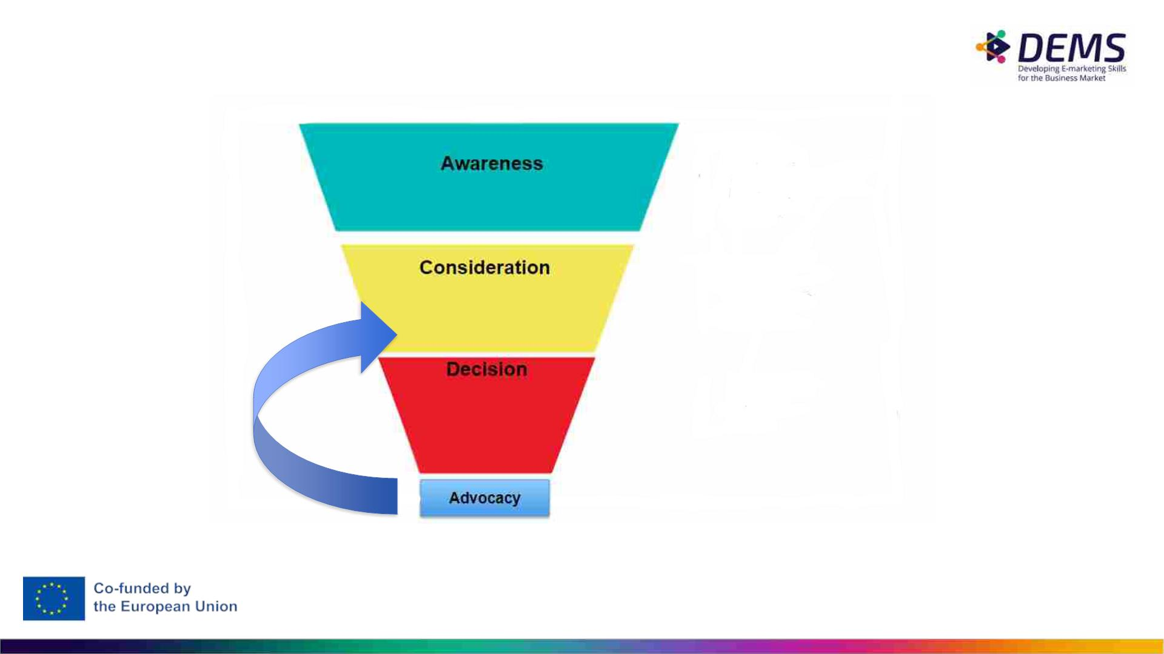
De Reis van de Koper (= Klantreis)
= Proces dat kopers doorlopen om zich bewust te worden van een nieuw product of een nieuw product, het te overwegen en te besluiten het te kopen.
service.
Verder lezen:
Bron afbeeldingen: https://insights.newscred.com/
https://www.crazyegg.com/blog/guides/buyers-journey/

Slide 6
De website is betrokken bij elke stap
van het klanttraject
Bewustzijn
Websites helpen om bekendheid te creëren door relevante en boeiende inhoud te bieden die potentiële klanten aantrekt.
Ze introduceren het bedrijf en de producten of diensten en zorgen voor een eerste connectie.
Overweging
In de overwegingsfase bieden websites gedetailleerde informatie over het aanbod, de kenmerken, de voordelen en de unique selling propositions van het bedrijf.
Ze laten getuigenissen, beoordelingen, casestudy's en vergelijkingen zien om klanten te helpen weloverwogen beslissingen te nemen.
Overweging
Websites spelen een cruciale rol bij het omzetten van prospects in klanten.
Ze bieden duidelijke calls-to-action (CTA's) die bezoekers aanzetten tot de gewenste acties, zoals het doen van een aankoop, het invullen van een formulier, het abonneren op een nieuwsbrief of het aanvragen van een demo.
op een nieuwsbrief of een demo aanvragen.
Betrokkenheid en het opbouwen van relaties
Websites zorgen voor een voortdurende betrokkenheid bij klanten.
Ze bieden waardevolle inhoud, blogartikelen, bronnen en interactieve functies om klanten betrokken te houden en een relatie op te bouwen.
Bijvoorbeeld gepersonaliseerde aanbevelingen, loyaliteitsprogramma's of klantenportalen.
Ondersteuning en terugkeer
Websites dienen ook als ondersteuningskanaal en bieden klanten FAQ's, kennisbanken, chatbots of contactformulieren om hulp te vragen.
Ze bieden een naadloze ervaring voor bestaande klanten, zodat ze toegang hebben tot accountinformatie, bestellingen kunnen volgen of hulp kunnen zoeken wanneer dat nodig is.
nodig hebben.

Slide 7
Het belangrijkste doel van een website
Je wilt CONVERSIE
- Elke webpagina MOET een doel hebben
- Als sommige van je webpagina's geen doel hebben -
WISSEN

Slide 8
Conversies definiëren

Slide 9
Wat is een websiteconversie?
Een websiteconversie vindt plaats wanneer een gebruiker een gewenste actie op je website voltooit, bijv.
een aankoop doen
Een contactformulier invullen
Elke zakelijke website is gebouwd om conversies te genereren.
Micro-conversies
Micro-conversies zijn gebeurtenissen die plaatsvinden vóór een macro-conversie.
Een microconversie vindt plaats wanneer een stap in de richting van je einddoel wordt bereikt, zoals
je inschrijven voor een nieuwsbrief, een e-book downloaden of een productvideo bekijken.
Macro-conversies
○ Een macro-conversie vindt plaats wanneer je einddoel is bereikt, zoals een verkoop, een nieuwe betaalde
abonnee of een ingevuld contactformilier.

Slide 10
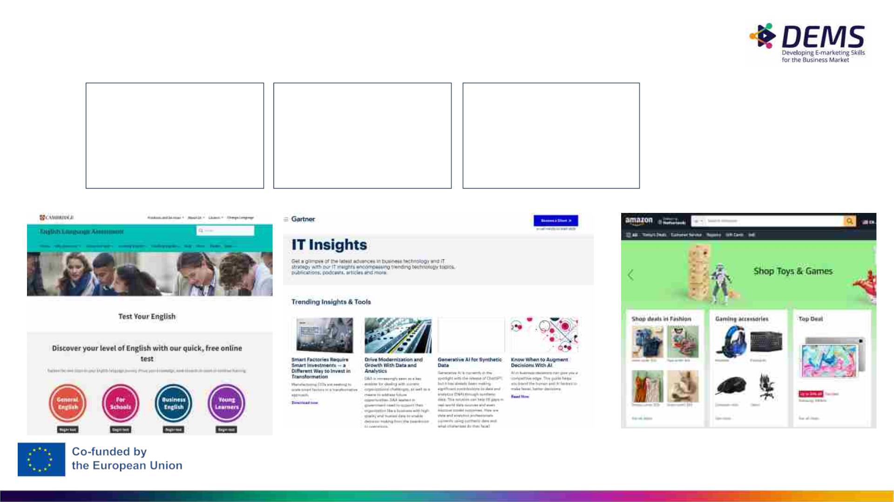
Mogelijke conversies
Interactie:
- Doe een test
- Bezoek de contactpagina
- Tijd op de website
- Video bekijken
Leads:
Verkoop:
- Whitepaper downloaden
- Resultaten e-mail
- Offerteaanvraag
- Petitie ondertekenen
- Aankoop
- Abonnement
- Aanmelden
- Cursus registreren
1
0

Slide 11
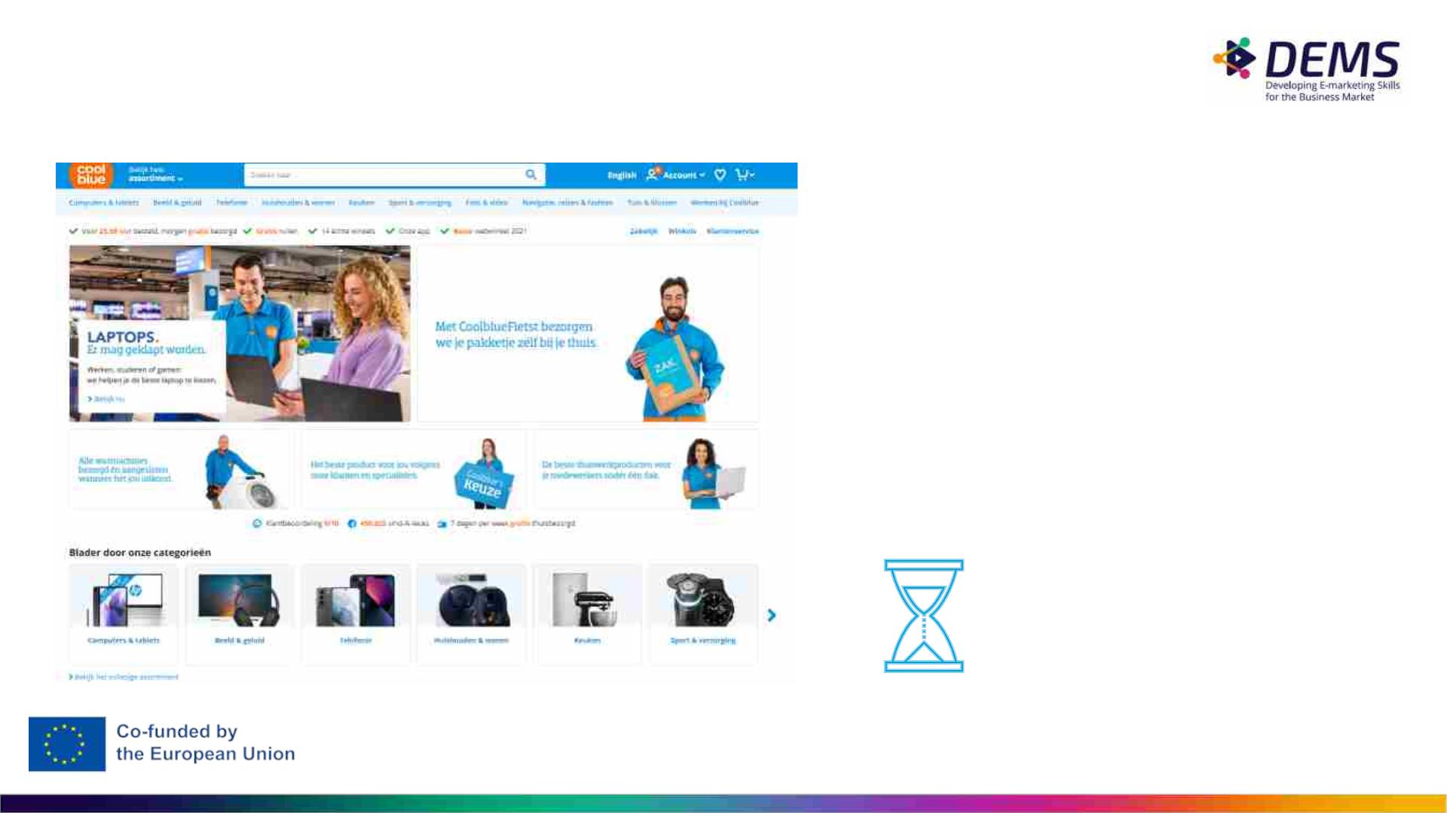
Opdracht: website
Wat zijn de conversies
op deze website?
Bespreek met je groep
Schrijf ze op.
10 minuten
11

Slide 12
Conversies en de klantervaring

Slide 13

Het belang van de klantervaring
Niet alleen conversie is belangrijk. O
om effectief te zijn, moet de klant een
positieve ervaring bij het bezoeken van een website, klantervaring is de som van wat een
klantervaringen tijdens de interactie met een organisatie en het gevoel dat die ervaring oproept.
Hoe prettiger een ervaring, hoe groter
het effect op de conversie en de klantervaring.

Slide 14
Bruikbaarheid voor de website
voor een gebruikersgericht ontwerp van uw website

Slide 15
Bruikbaarheid van de website
Definitie van bruikbaarheid:
Een ding is bruikbaar als een persoon van gemiddeld niveau (of zelfs onder het gemiddelde) vaardigheid kan uitvinden hoe het ding te gebruiken waarvoor het bedoeld is doel, zonder dat het meer moeite is dan het waard is
Gebruiksvriendelijkheid van de website:
De algehele ervaring die een gebruiker heeft tijdens interactie met een website, vooral in termen van hoe gemakkelijk of leuk het is om te gebruiken

Slide 16
gebruiksvriendelijkheid van website waar te kijken
Gebruiksvriendelijk
Uiterlijk
Vertrouwen
-
-
-
-
-
-
-
-
Navigatie met broodkruimels
klikbare tekst aangegeven met kleur of onderstrepen
Beoordelingen en feedback
Navigatieknoppen bovenaan
-
-
-
Domeinnaam
Autoriteit
Call-to-Action-knoppen en
knoppen aan de rechterkant
Video
Mobiel eerst
-
-
Actuele inhoud
zoekbalk
Meertalig
Structuur van de site en
navigatie

Slide 17
Ken je klant:
Persona‘s en segmentaties

Slide 18
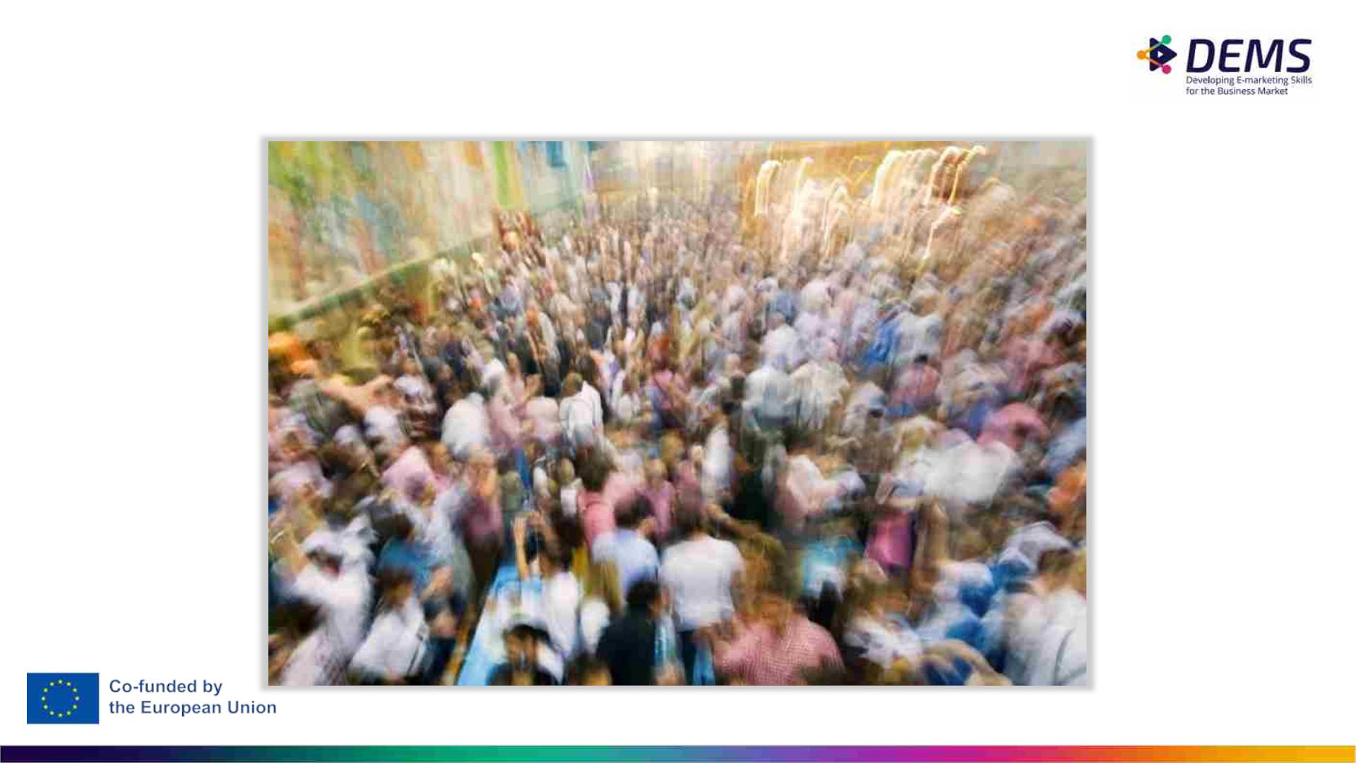
Op wie richt je je?

Slide 19
Koper persona
Een buyer persona is een fictieve weergave van je ideale
klant op basis van marktonderzoek en echte gegevens over uw bestaande klanten.
Gegevens, inzichten en onderzoeksresultaten krijgen een menselijk gezicht door pesona's aan hen koppelen.

Slide 20

Koper persona
Waarom persona's gebruiken:
Waarom persona’s niet genoeg zijn:
Het helpt je om beter
je doel begrijpen
publiek en pas je
marketingstrategieën aan hun specifieke behoeften, gedrag en voorkeuren.
Goede persona’s zijn niet
Gecomponeerd van achter een bureau!
Gegevensanalyse geeft geen inzichten over de motivaties van je gedrag van bezoekers.
Daarom is het ook belangrijk om
kwalitatieve inzichten te verkrijgen, voor bijvoorbeeld door enquêtes en interviews.
Het triggert de empathie zodat dat er een website wordt ontwikkeld meer vanuit het perspectief van de gebruiker.

Slide 21
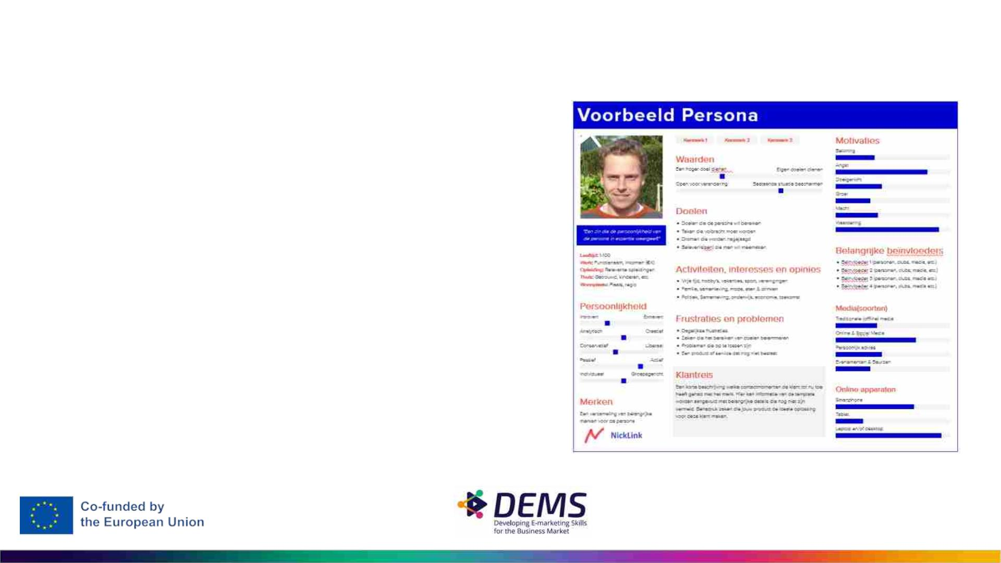
Koper persona
voorbeeld
Een Buyer Persona biedt vaak de
volgende informatie:
- Naam & foto
- Persona demografie
- Interesses
- Gebruikte kanalen
- Behoeften / Winst
- Frustraties / pijn
- Huidige gebruikte oplossingen

Slide 22
Klantsegmentatie
Elke klant is uniek.
Door klanten te clusteren in verschillende groepen/segmenten kunnen we de doelgroep opsplitsen en verschillende persona’s gebruiken voor elk segment.
klanten in één segment hebben gemeenschappelijke behoeften, problemen, houding of andere problemen.
Deze behoeften maken het noodzakelijk om verschillende aanbiedingen te doen.
O
op basis hiervan kun je per segment verschillen in:
Productaanbod
Waardepropositie
Communicatie (kanalen / toon van de stem / …)
Definieer altijd klantsegmenten en gebruik ze in analyses

Slide 23
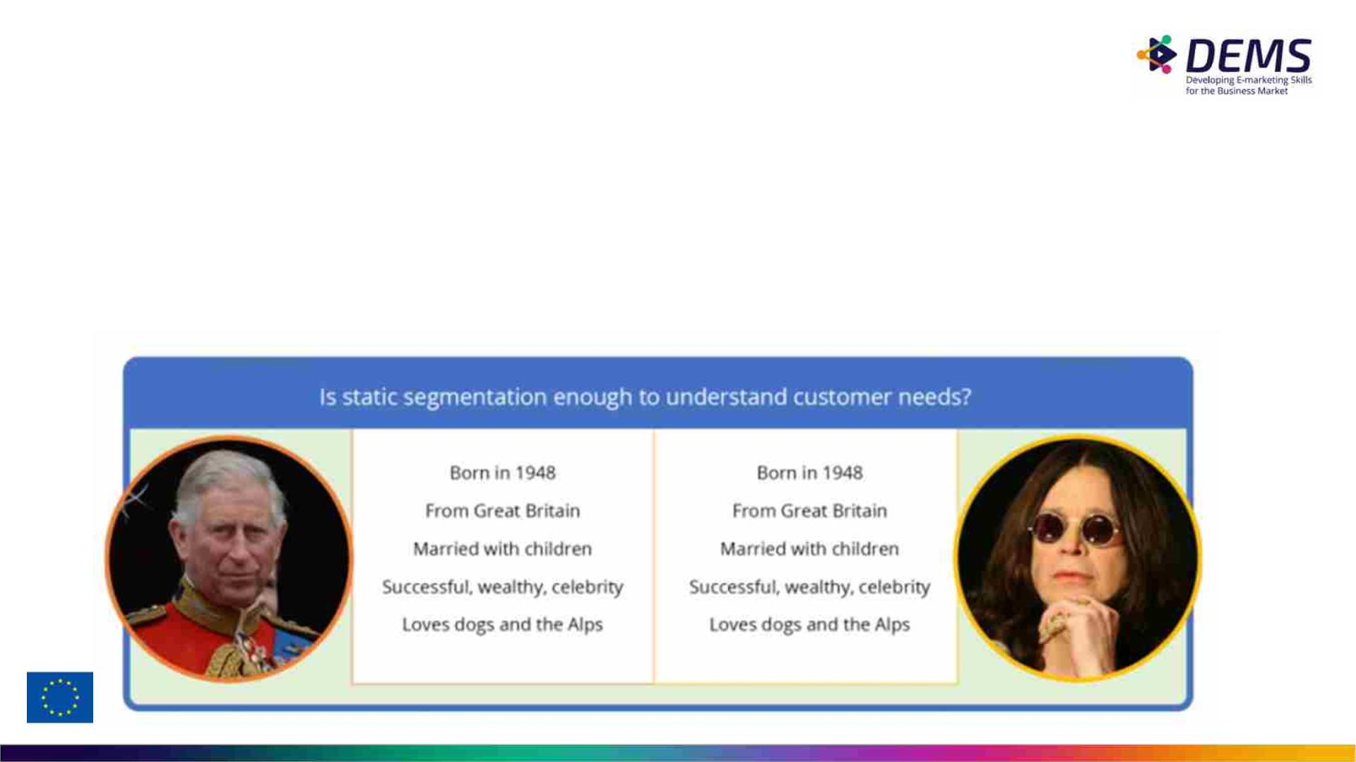
Klantsegmentatie
Een Buyer Persona helpt je om je in te leven in de klant.
En dit helpt je weer bij een betere klantsegmentatie... Soms zijn 2 mensen niet
zien er aan de buitenkant hetzelfde uit, maar kunnen in dezelfde segmentatie vallen.
Denk bijvoorbeeld aan exclusieve voeding voor honden.

Slide 24
Hoe segmentatie gebruiken in website ontwerp?
Identificeer de belangrijkste kenmerken:
Begin met het definiëren van de belangrijkste demografische gegevens, interesses, doelen, uitdagingen en de pijnpunten van je doelgroep.
gebruikerservaring (UX) ontwerp:
Gebruik persona's voor kopers om het ontwerp en de lay-out van je website te bepalen.
Houd rekening met factoren zoals gebruikersstroom, navigatie en organisatie van de inhoudt om te zorgen voor een naadloze en intuïtieve ervaring voor je doelgroep.
Inhoud maken:
Oontwikkel inhoud die aansluit bij je buyer personas. Begrijp hun behoeften, vragen en motivaties, en creëer relevante en boeiende inhoud die hun pijnpunten aanpakt en oplossingen biedt.

Slide 25
Hoe segmentatie gebruiken in website ontwerp?
Berichtgeving en toon op maat maken:
Gebruik de taal, toon en boodschap die overeenkomen met je buyer personas.
Praat over hun interesses, zorgen en aspiraties om een band te scheppen en te bouwen aan vertrouwen.
Personalisatie en maatwerk:
Maak gebruik van buyer personas om gepersonaliseerde ervaringen op je website aan te bieden.
Dit kan bestaan uit gepersonaliseerde aanbevelingen, gerichte aanbiedingen of aangepaste persona’s.
Testen en ittereren
Voortdurend gebruikersgedrag en feedback monitoren en analyseren om het ontwerp en de inhoud van je website te verfijnen op basis van de inzichten die je hebt verkregen uit je buyer persona’s.
Werk uw website regelmatig bij en optimaliseer deze om te voldoen aan de veranderende behoeften van uw doelgroep.

Slide 26

Voorbeeld:
Het gebruik van segmentatie in navigatieontwerp
Wiens probleem los je op?
Afgestudeerde student:
‘’Ik ben op zoek naar een baan.’’
Professionele gebruiker:
‘’Ik heb nieuwe apparatuur nodig.’’
klant:
‘’Ik heb een probleem met mijn aankoop.’’
Nieuwe klant:
‘’Ik wil meer leren over een specifieke product.’’

Slide 27
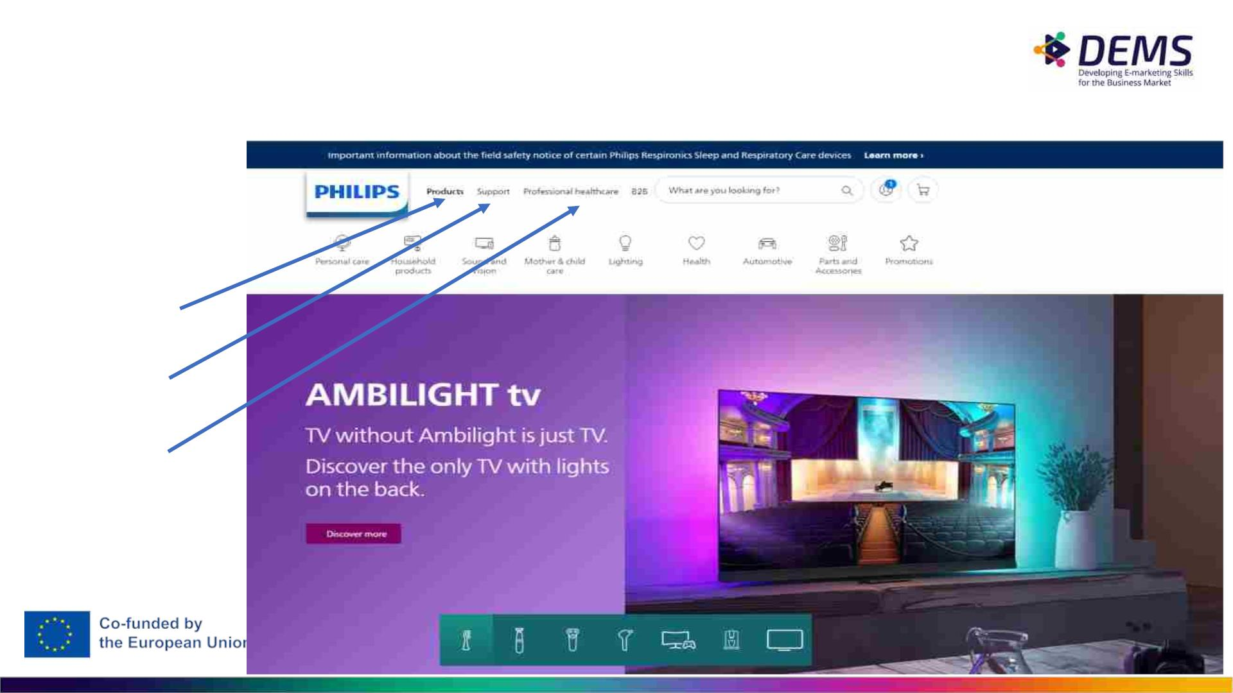
gebruik de menustructuur om verschillende mensen/behoeften aan te spreken
Nieuwe klant
Klant
Professioneel
Afgestudeerde student ?

Slide 28
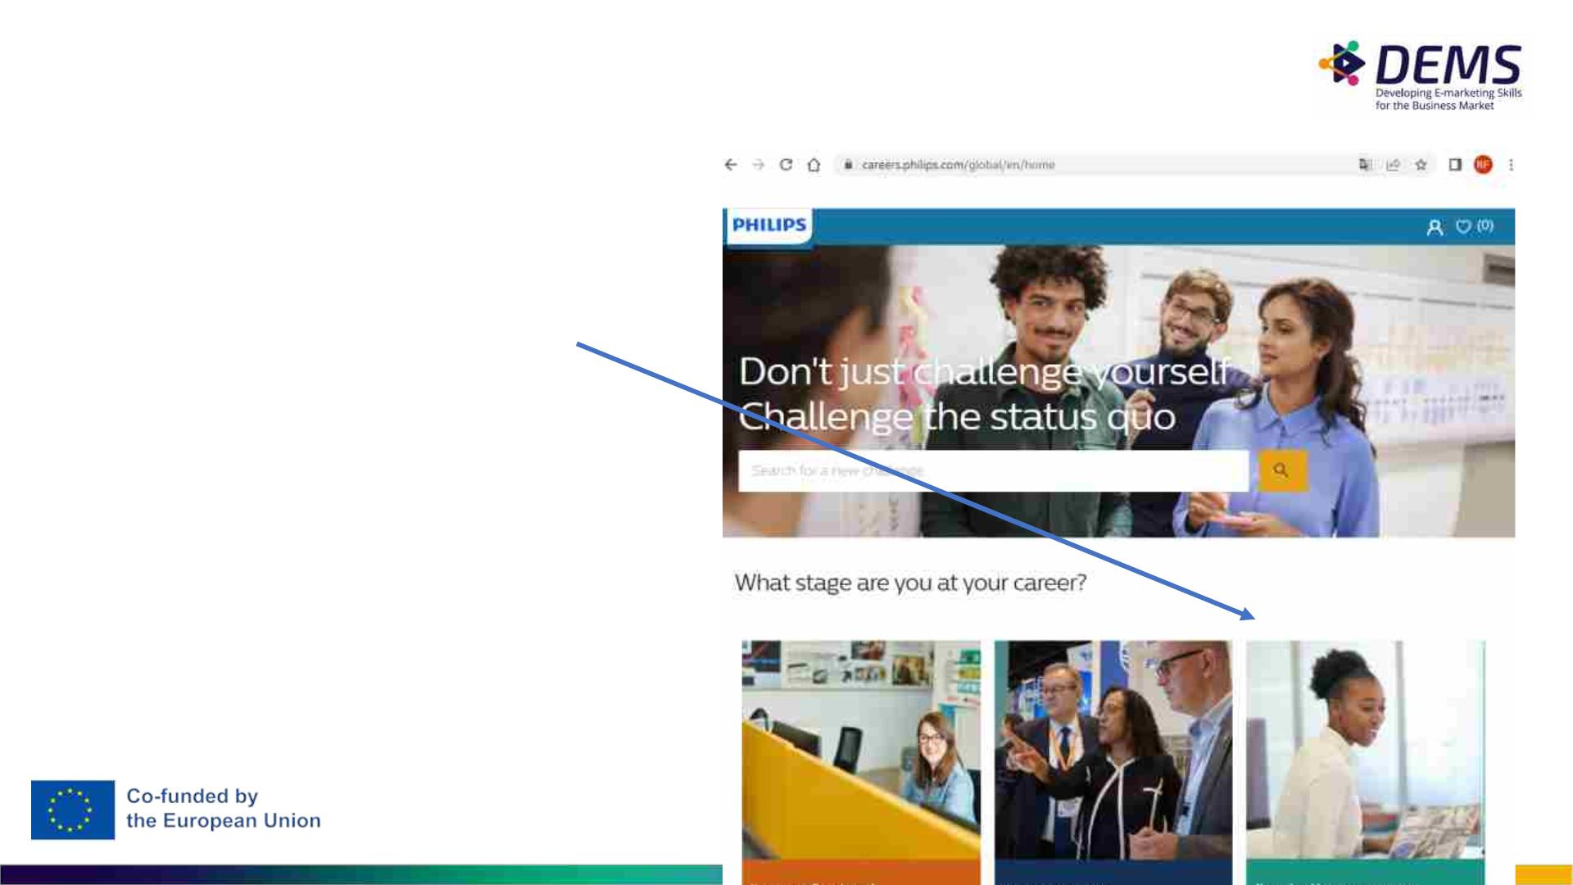
Of gebruik subistes om verschillende mensen/behoeften aan te spreken
Bv. De afgestudeerde student

Slide 29

Opdracht 2
Ga verder met opdracht uit hoorcollege 1 (eigen website)
Evalueer het powerpoint van je website:
- Zzijn de doelstellingen van de site duidelijk?
- Zzijn de conversies duidelijk?
- Welke elementen die bijdragen aan de bruikbaarheid van een website worden gebruikt? (zie blad 16)
- Vind je de site nog steeds leuk?

Slide 30
Opdracht 3
Ga verder met opdracht uit les 1
De klantsegmentaties definiëren
ontwerp ten minste twee persona's voor kopers
(zoek op internet naar een sjabloon dat je leuk vindt)

Slide 31
Disclaimer
Het DEMS-materiaal is gericht op het verbeteren van digitale marketingvaardigheden in het hoger onderwijs. Voor het begrijpen van de essentiële behoeften in organisaties. je hebt toegang tot uitgebreide diasets met klassikale activiteiten en opdrachten, zoals gedetailleerde gebruikersinstructies voor leerkrachten.
opmerking: Het materiaal bevat inhoud en cijfers die van het internet zijn gehaald en is dus onderhevig aan wijzigingen. De bronnen zijn aangekondigd volgens de regels van fair use. De verantwoordelijkheid van de uitgever is beperkt aan het originele materiaal dat is opgeslagen op www.dems.pro. Al het materiaal is geproduceerd voor open gebruik en medegefinancierd door Erasmus +.

